Slide 1
Imagen portada:
P. Érick Félix

Slide 2
LECTIO DIVINA – ASCENSIÓN DEL SEÑOR
FUE LLEVADO AL CIELO
Lucas 24, 46-53.
FUE LLEVADO
AL CIELO
domingo 2 junio 2019

Slide 3
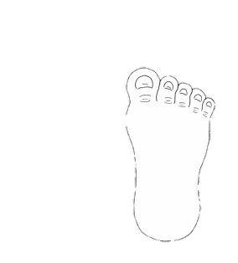
Ambientación:Cirio pascual, globo terráqueo o mapa mundi. Huellas recortadas con los nombres de los participantes. Frase: «Fue llevado al cielo»
“Fue llevado
al cielo”
Luisa
Mario
César
Cantos sugeridos: No, yo no dejo la tierra; Nos envías por el mundo

Slide 4
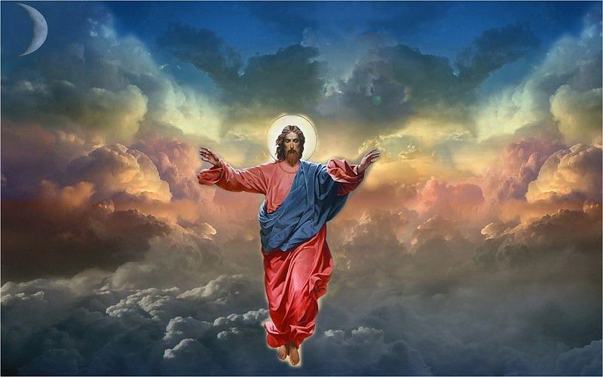
La Ascensión de Cristo constituye una de las etapas fundamentales de la “historia de la salvación”, es decir, del plan misericordioso y salvífico de Dios para la humanidad.
AMBIENTACIÓN:
Él nos prepara el camino para ascender nosotros también al cielo; siendo Él nuestra Cabeza, es necesario que los miembros le sigan allí donde Él les ha precedido.

Slide 5
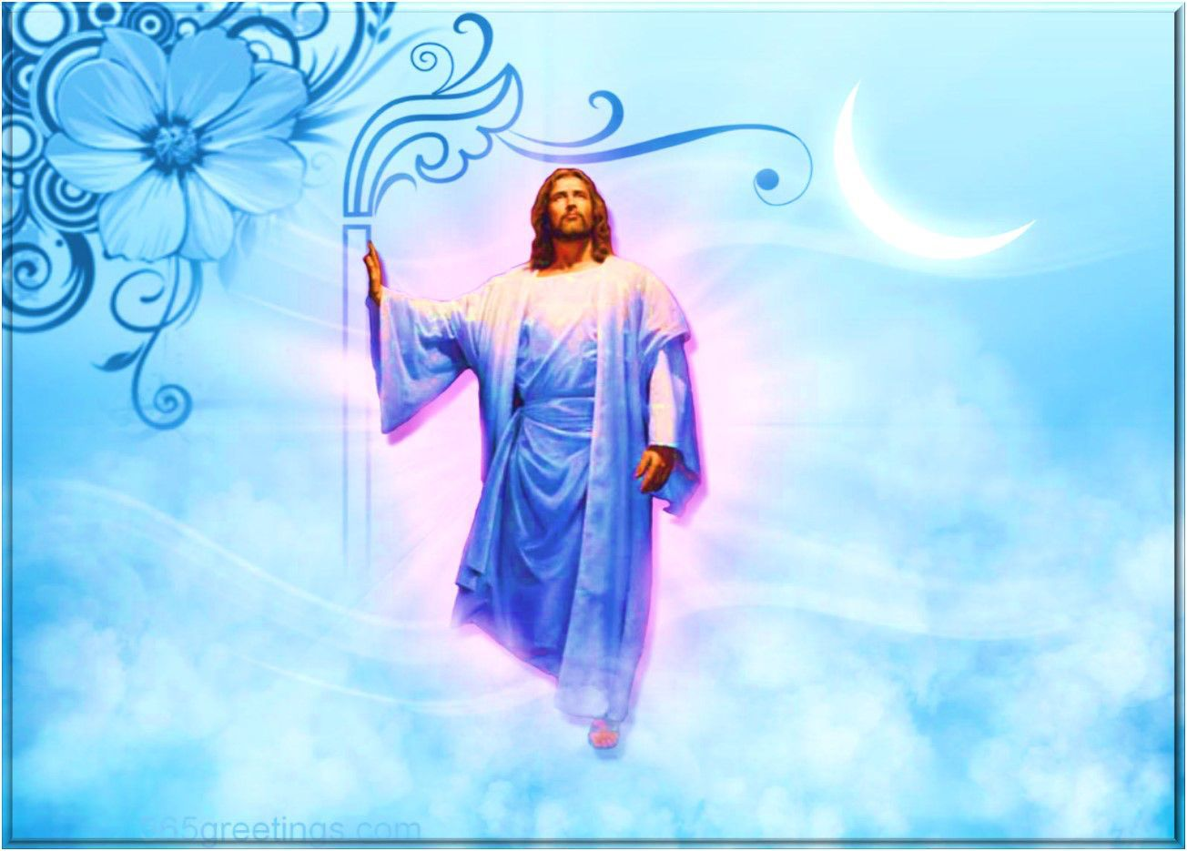
Oración inicial
Señor Jesús. Sabemos que al subir al cielo, no nos dejaste solos con la responsabilidad a nuestras espaldas.
Sabemos que sigues con nosotros,
acompañándonos, amándonos, comprendiéndonos.
Hoy Señor Jesús, te
pedimos que nos hagas pregoneros incesantes de tu palabra, que nuestra vida sirva para testimoniar el inmenso amor que tu nos tienes.

Slide 6
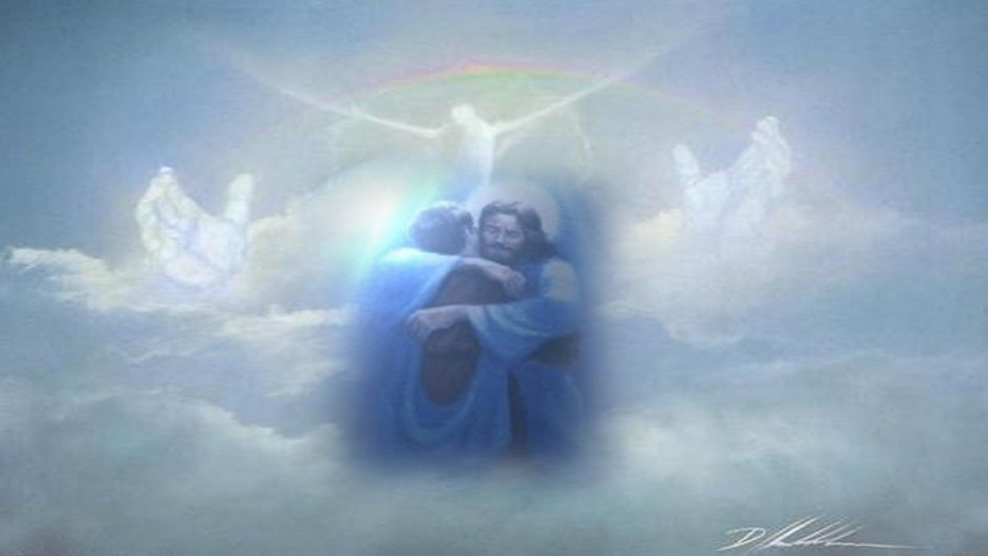
Danos sabiduría para no dudar ni un solo instante de lo maravilloso que es tu amor.
Danos fortaleza para no desfallecer en nuestro camino de fe.
Danos entendimiento para comprender cada día mejor lo que esperas de nosotros. Amén

Slide 7
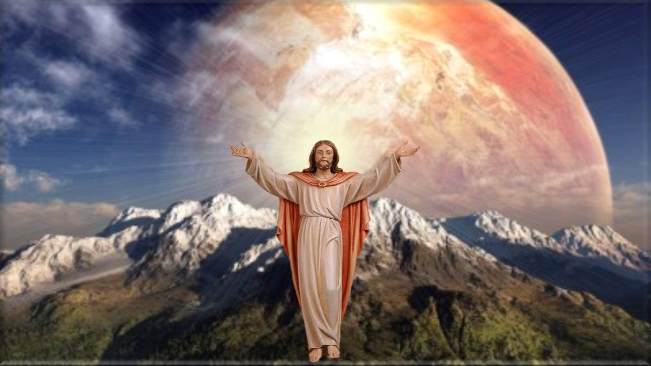
Para nosotros, las Ascensión es al mismo tiempo una buena noticia y un compromiso. Buena noticia porque nos ayuda a comprender
LECTIO
¿Qué dice el texto? Lucas 24, 46-53
Motivación:
“la esperanza a la que hemos sido llamados” y compromiso, porque nos empuja a ser testigos del Evangelio.
Escuchemos.

Slide 8
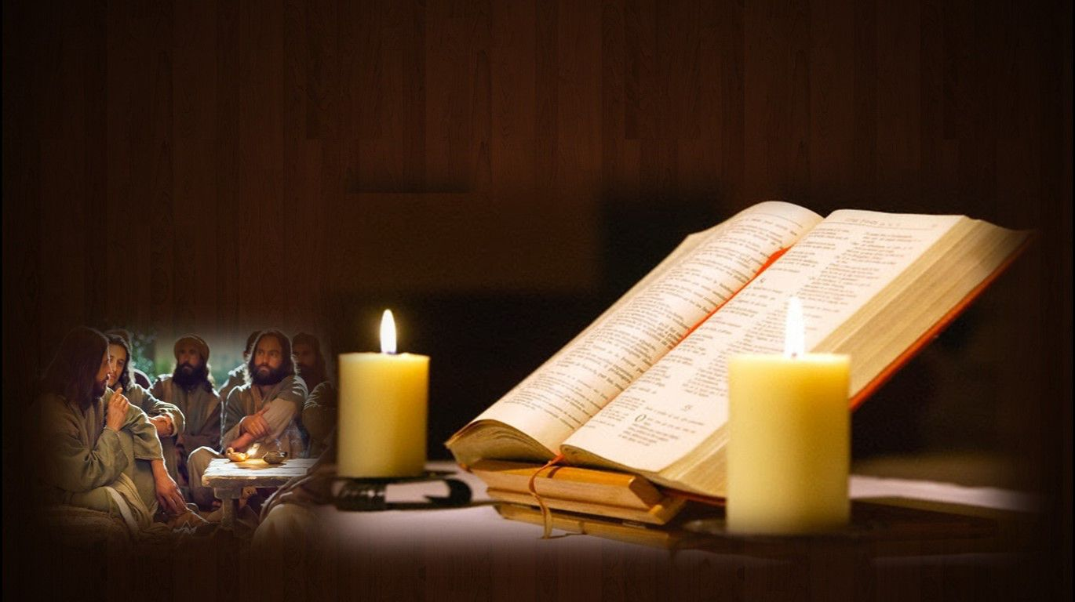
Lucas 24, 46-53
En aquel tiempo, dijo a sus discípulos:
«Así estaba escrito: el Mesías padecerá, resucitará de entre los muertos al tercer día,

Slide 9
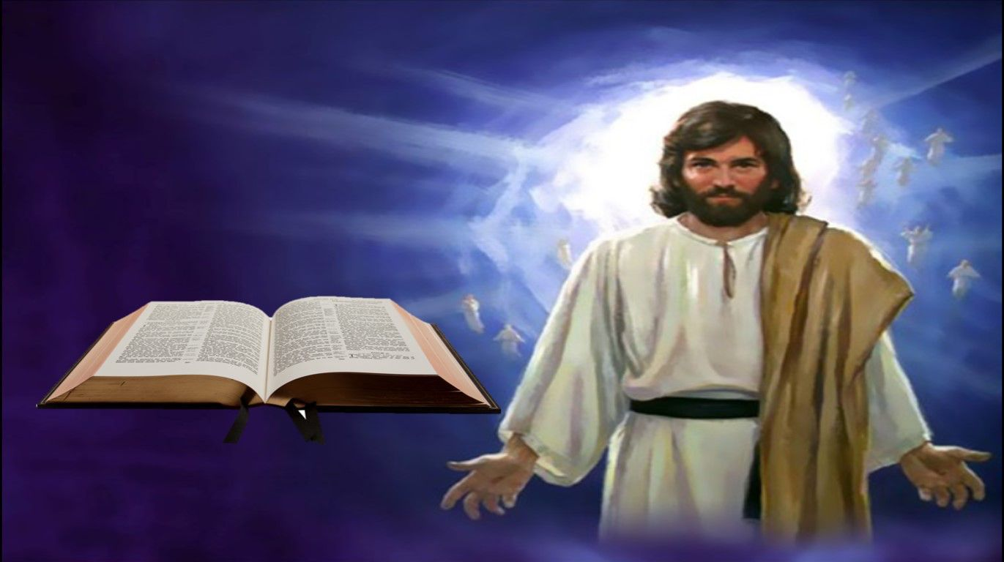
y en su nombre se predicará la conversión y el perdón de los pecados a todos los pueblos, comenzando por Jerusalén.

Slide 10
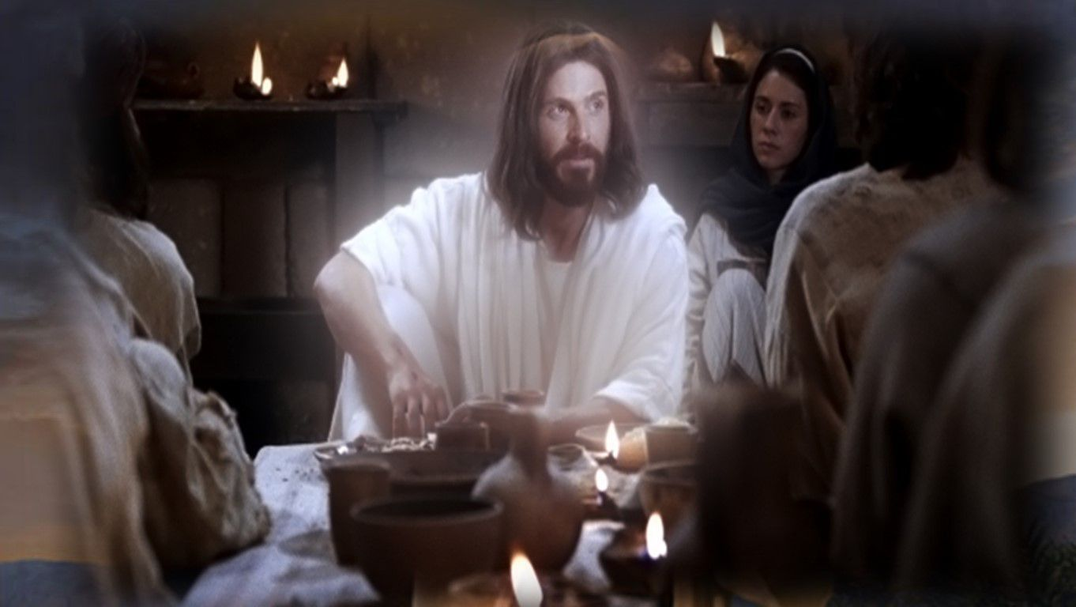
Ustedes son testigos de todo esto. Yo les enviaré lo que mi Padre ha prometido;
permanezcan en la ciudad, hasta que sean revestidos con la fuerza que viene de lo alto.

Slide 11
Después los llevó hacia Betania y, elevando sus manos, los bendijo.
Y mientras los bendecía se separó de ellos subiendo hacia el cielo.

Slide 12
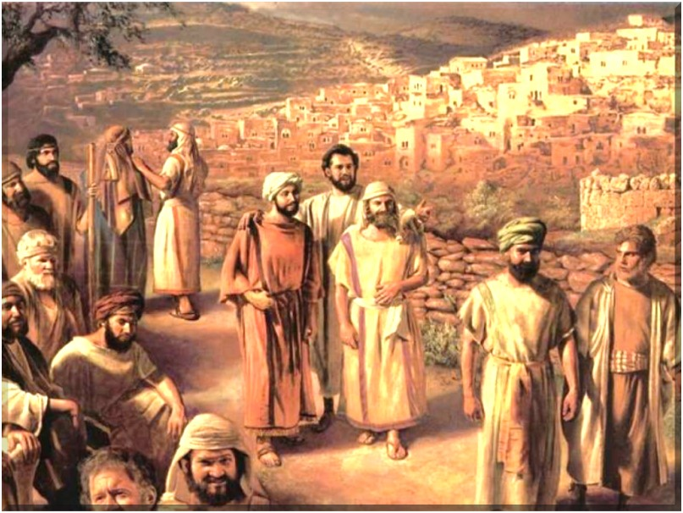
Ellos se postraron ante él y volvieron a Jerusalén con gran alegría;

Slide 13
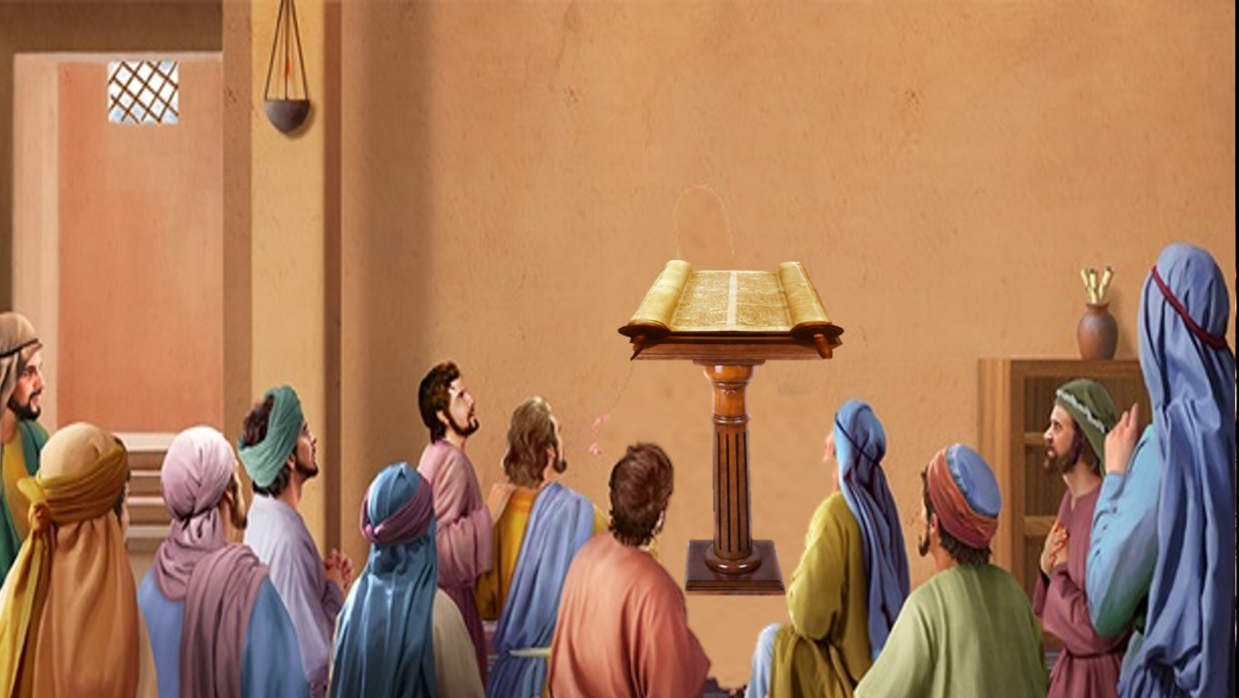
y estaban siempre en el templo bendiciendo a Dios.
Palabra del Señor

Slide 14
Cada uno puede leer en voz alta el versículo que más le llamó la atención
Lc 24, 46-53 En aquel tiempo, dijo Jesús a sus discípulos:
- Así estaba escrito: El Mesías padecerá, resucitará de entre los muertos al tercer día, y en su nombre se predicará la conversión y el perdón de los pecados a todos los pueblos, comenzando por Jerusalén. Ustedes son testigos de todo esto. Yo les enviaré lo que mi Padre ha prometido; permanezcan en la ciudad, hasta que sean revestidos con la fuerza que viene de lo alto. Después los llevó hacia Betania y, elevando sus manos, los bendijo. Y mientras los bendecía se separó de ellos, subiendo hacia el cielo.
Ellos se postraron ante él y volvieron a Jerusalén con gran alegría; y estaban siempre en el templo bendiciendo a Dios.

Slide 15
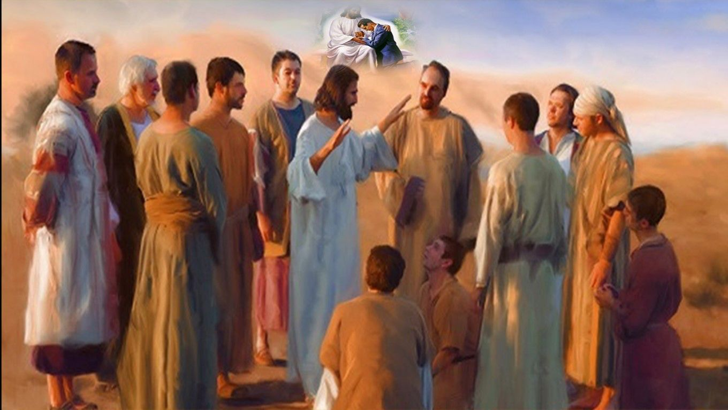
Preguntas para la lectura:
En la primera escena, ¿qué encargo da el Resucitado a sus discípulos?

Slide 16
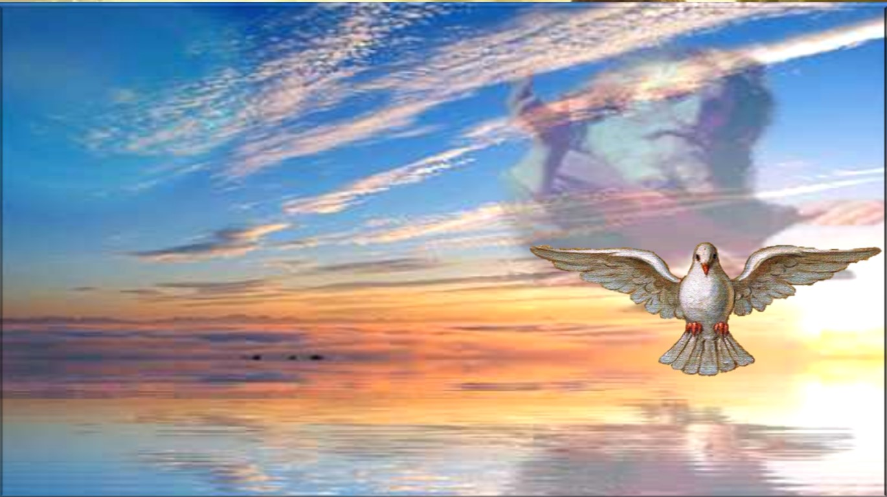
¿Cuál es el don prometido por el Padre?

Slide 17
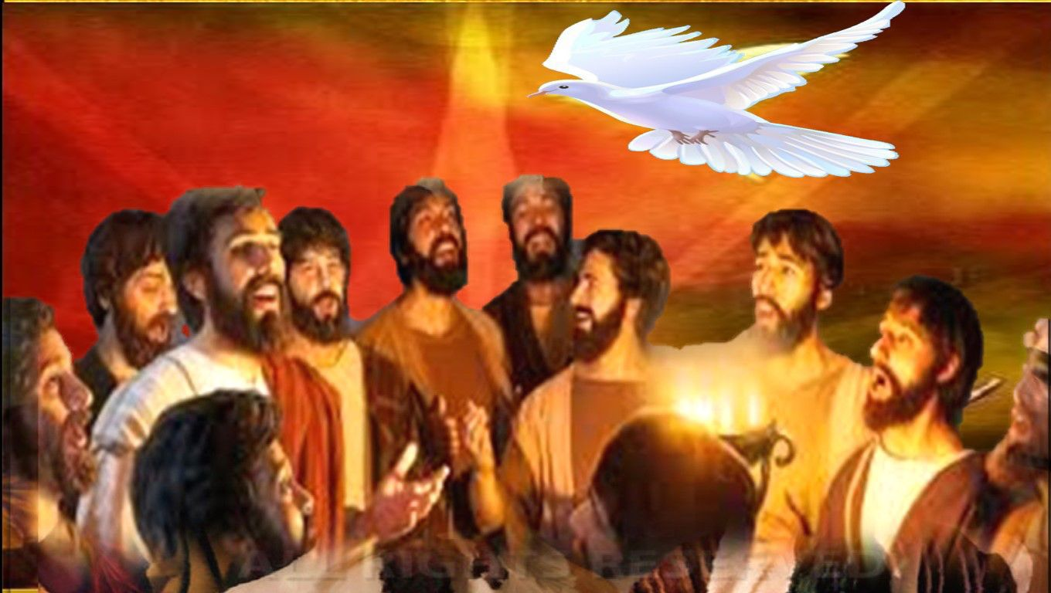
Cuando Jesús dice:
“hasta que sean revestidos con la fuerza que viene de lo alto”
¿A qué se refiere?
¿Qué significa la palabra “fuerza” para Jesús?

Slide 18
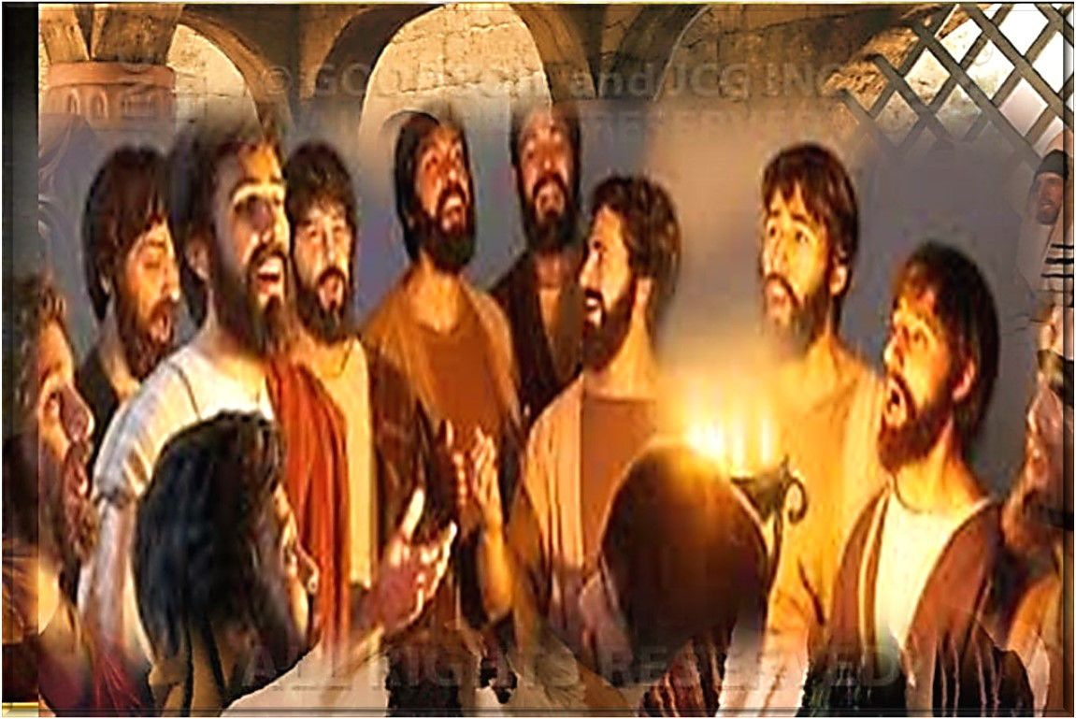
Después de la Ascensión de Jesús,
¿qué actitudes asumen los discípulos?

Slide 19
MEDITATIO
¿Qué ME dice el texto?
Motivación: No podemos quedarnos “mirando al cielo”, porque hay todo un mundo que espera que le anunciemos la Buena Noticia. El Señor, por medio de su Espíritu, coopera con nosotros.

Slide 20
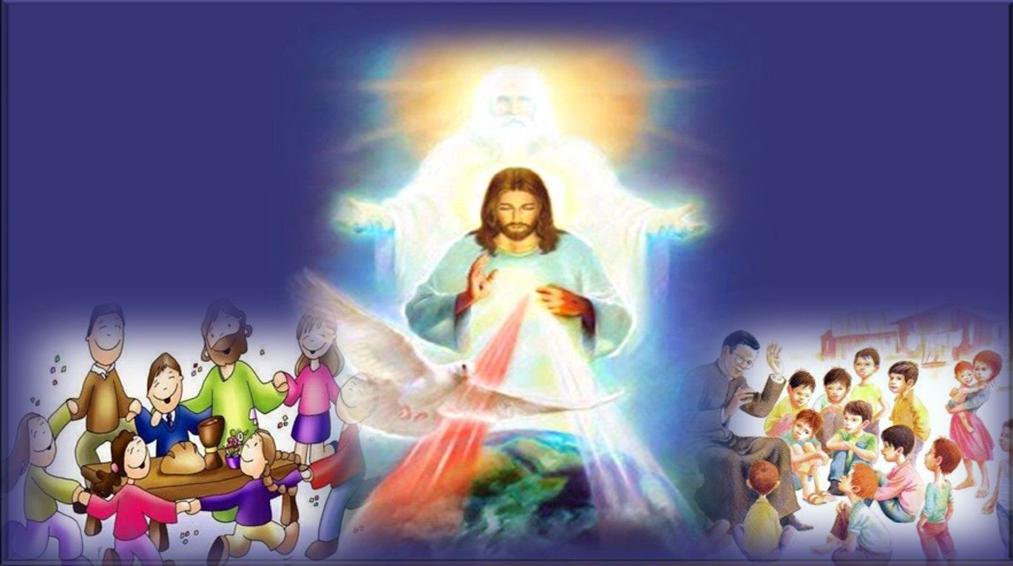
¿Qué importancia tiene para nuestra fe, el hecho que Jesús
haya sido llevado al cielo, que haya vuelto junto al Padre?

Slide 21
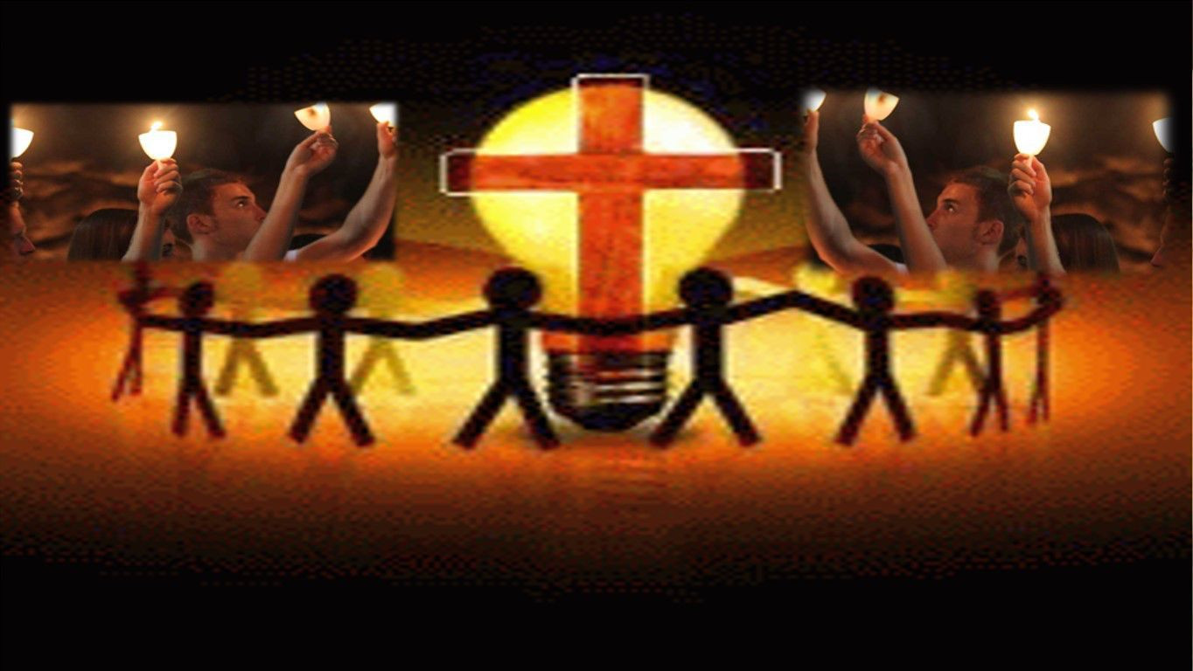
¿Qué implica y qué importancia tiene para nosotros el hecho que el Señor Jesús nos deje la misión de ser sus TESTIGOS?

Slide 22
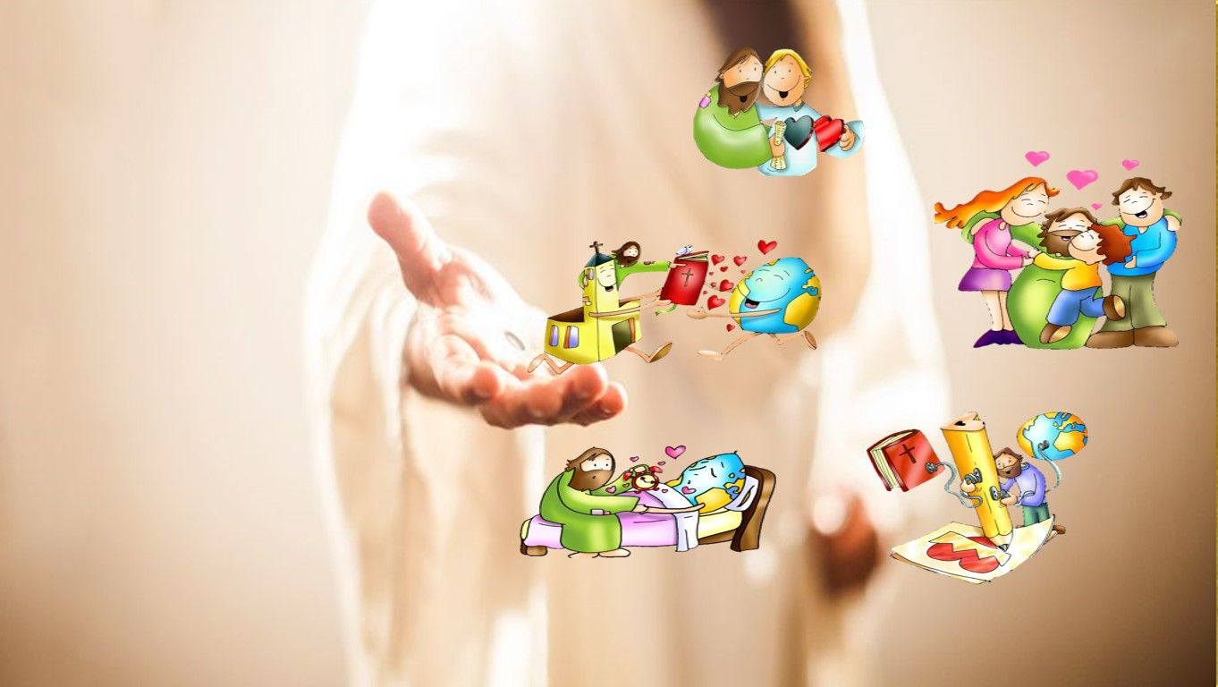
Dar testimonio,
es comunicar y transmitir aquello que estoy convencido y por lo tanto lo que creo, siendo así, ¿de qué manera hago conocer y así transmito y comunico mi fe?

Slide 23
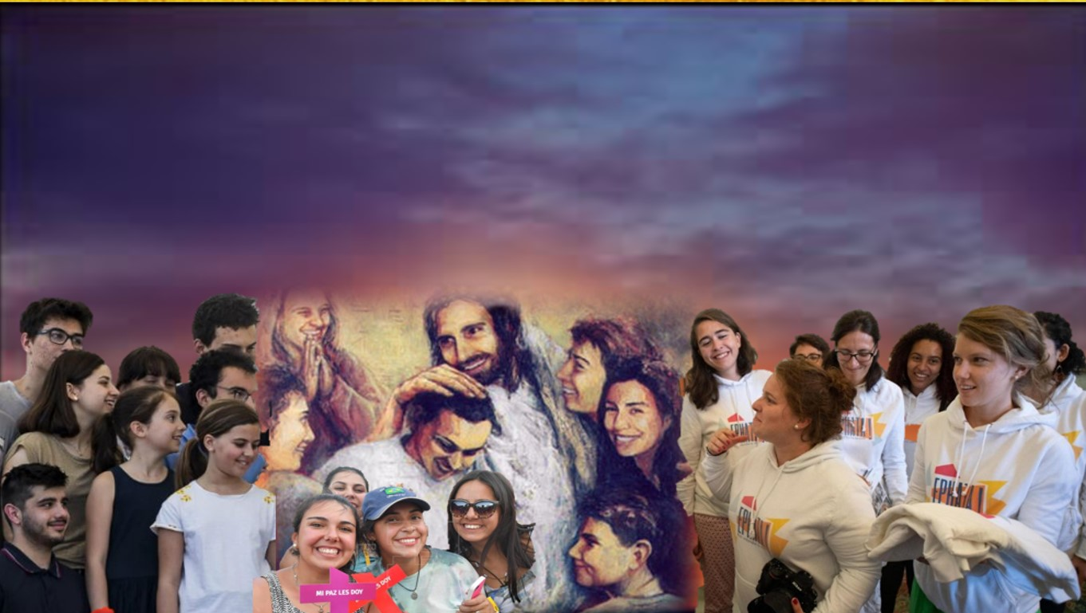
¿De qué manera ayudamos a los demás a caminar hacia el Cielo? ¿Contagiamos esa alegría de discípulos?

Slide 24
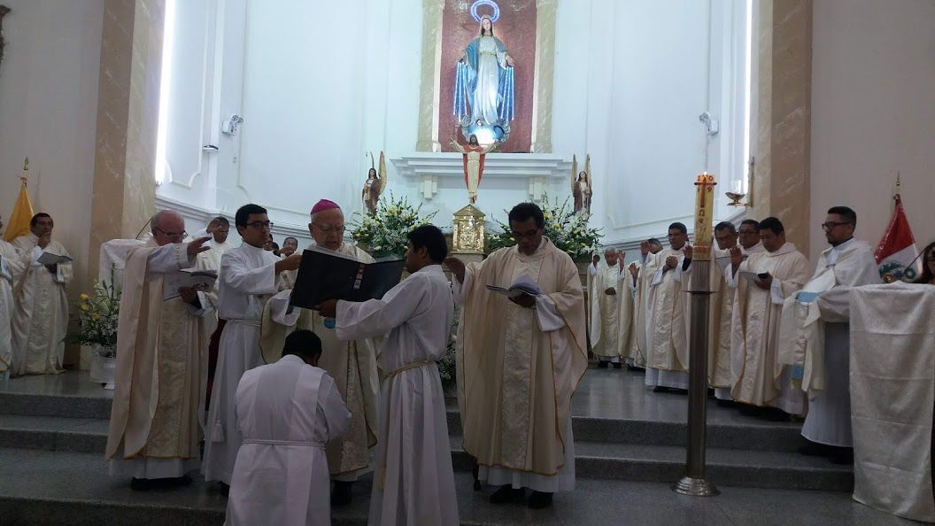
ORATIO
¿Qué le digo al Señor motivado por su Palabra?
Motivación:
Sabemos que tras la Ascensión, Jesús no nos ha abandonado. Sigue presente en el mundo y comprometido con su Iglesia. Como los primeros discípulos, nos reunimos para orar, pedirle su Espíritu y presentarle llenos de confianza todo lo que este texto nos ha sugerido.

Slide 25
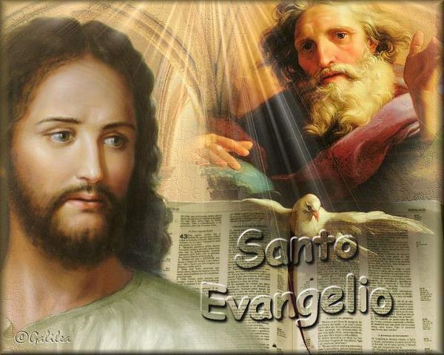
Luego de un tiempo de oración personal, podemos compartir en voz alta nuestra oración, siempre dirigiéndonos a Dios mediante la alabanza, la acción de gracias o la súplica confiada. (Salmo 46)

Slide 26
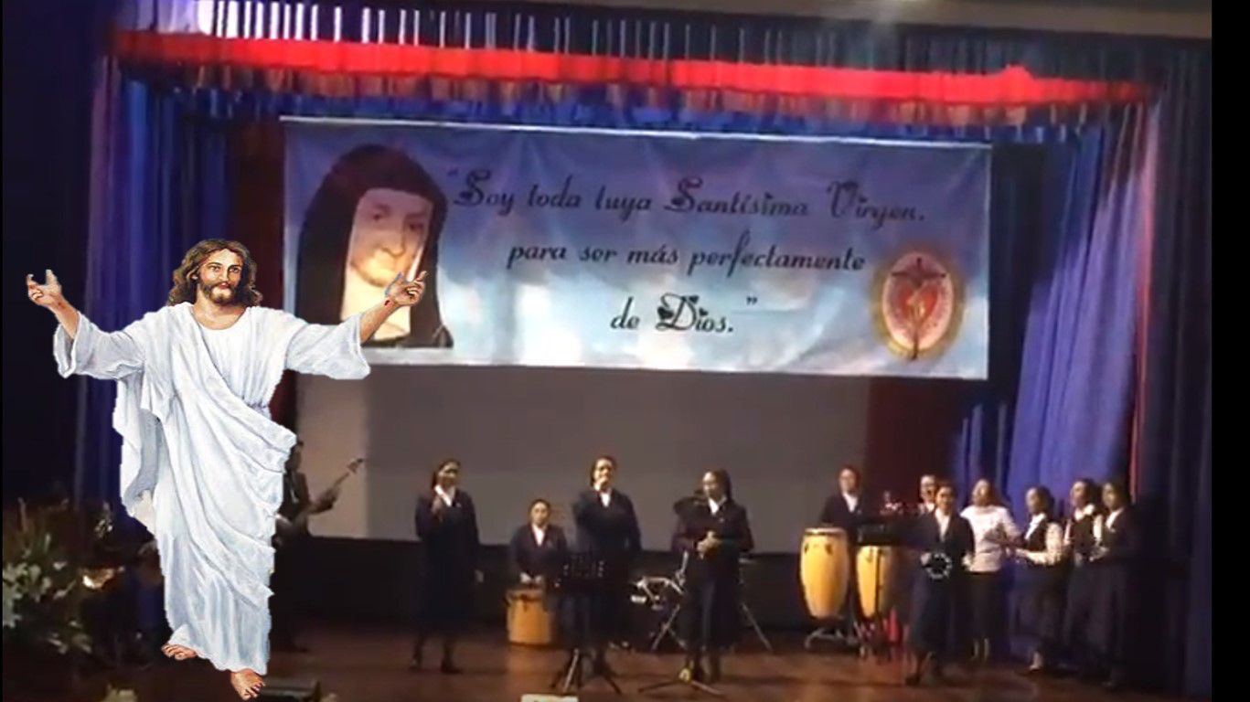
Salmo 46
Aplaudan pueblos todos, aclamen a Dios con gritos de júbilo; porque el Señor es sublime y terrible, emperador de toda la tierra.
Dios asciende entre aclamaciones,
el Señor, al son de trompetas.

Slide 27
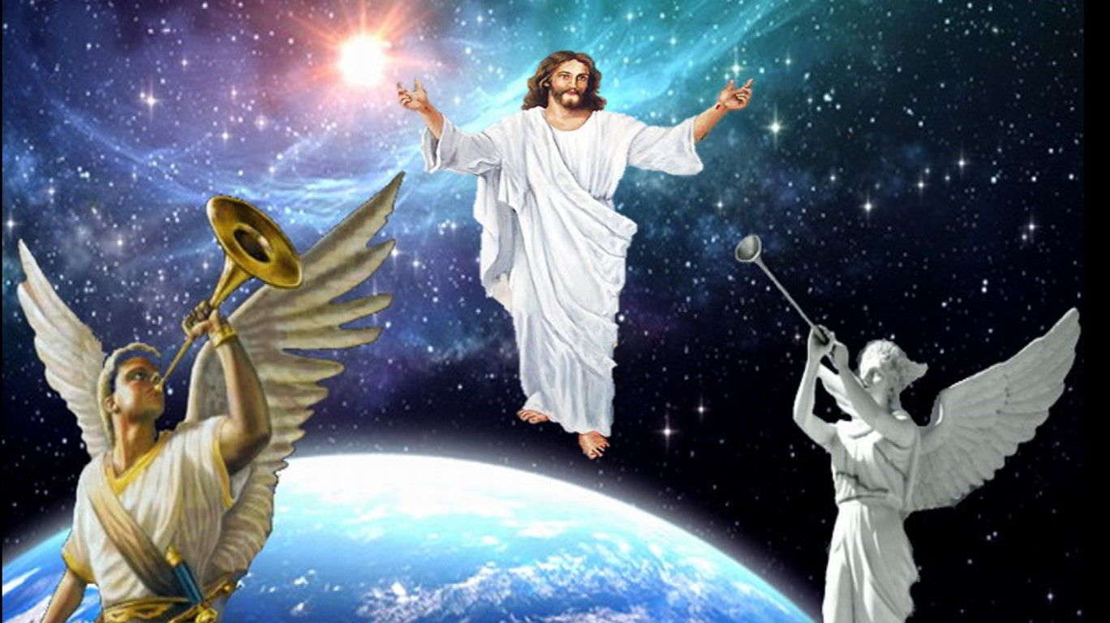
Dios asciende entre aclamaciones,
el Señor al son de trompetas.
Toquen para Dios, toquen; toquen
para nuestro Rey, toquen.
Dios asciende entre aclamaciones,
el Señor, al son de trompetas.

Slide 28
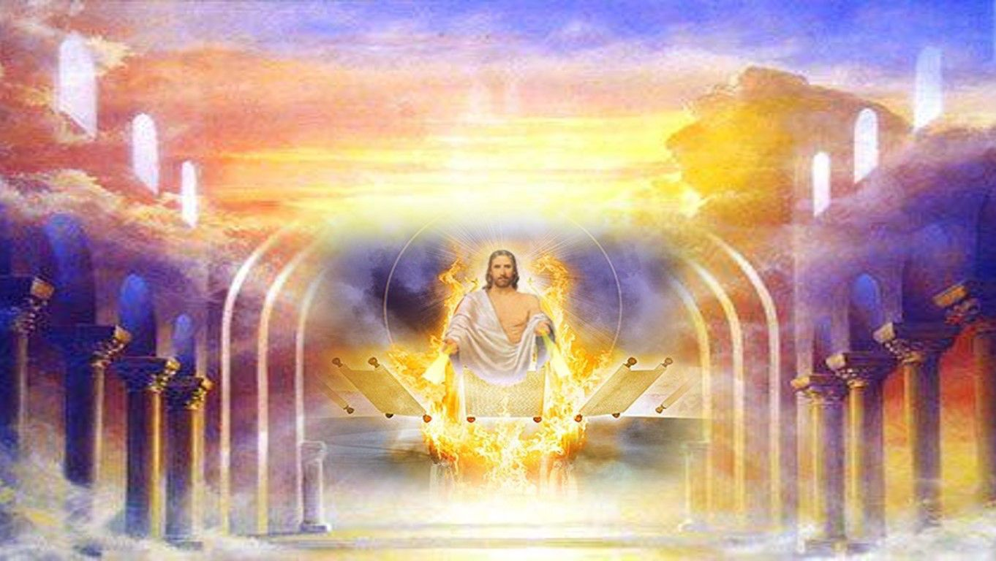
Porque Dios es el rey del mundo; toquen con maestría. Dios reina sobre las naciones, Dios se sienta en su trono sagrado.
Dios asciende entre aclamaciones,
el Señor, al son de trompetas.

Slide 29
CONTEMPLATIO
¿Qué me lleva a hacer el texto?.
Motivación: El anuncio del Evangelio conlleva riesgos y muchas veces, situaciones difíciles e insospechadas. San Vicente aconseja a unos misioneros que marchaban a tierras lejanas:
“Vayan, hermanos míos, en nombre de nuestro Señor Jesucristo;
él es el que los envía; para su servicio y su gloria es este viaje y
esta misión que emprenden. Será también él el que los conduzca,
los asista y los proteja. Así lo esperamos de su bondad infinita.
Manténganse siempre en una fiel dependencia de su fiel dirección;
recurran a él en todas partes y en todas las ocasiones; échense en
sus brazos, pues han de reconocerlo como su mejor padre, con la
firme confianza de que los asistirá y bendecirá sus trabajos.
(San Vicente XI,765)

Slide 30
Compromiso personal y comunitario:
Prepararnos para la Fiesta de Pentecostés, disponer el corazón para dejar actuar al Espíritu Santo en nuestra vida.
Durante la semana, donde me encuentre, actuar como testigo de Jesús, con
nuestras actitudes, nuestras palabras.

Slide 31
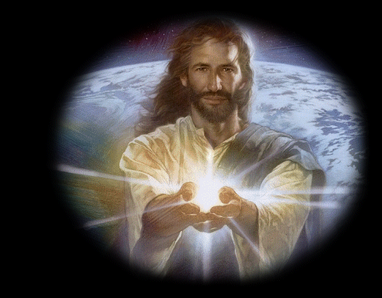
Oración Final
Señor Jesús,
Tú que te has ido para quedarte,
que has vuelto al Padre para estar más cerca de nosotros
y para llenarnos de tu Espíritu Santo, para que pudiéramos ser partícipes de tu obra,
siendo instrumentos tuyos,
para que muchos otros te conozcan y te sigan,
ven en nuestra ayuda,
ven y acompáñanos,
ven y derrama tus gracias en
nosotros, para que podamos
llevar tu Palabra, para que la anunciemos con la vida,
para que la demos a conocer con nuestra vida y nuestras actitudes.
Señor, Tú que nos has dado, la misión de ser tus testigos, ayúdanos a vivir como Tú quieres
y haz que transmitamos lo que creemos,
dando testimonio de ti
y de tu Palabra. Que así sea.

Slide 32
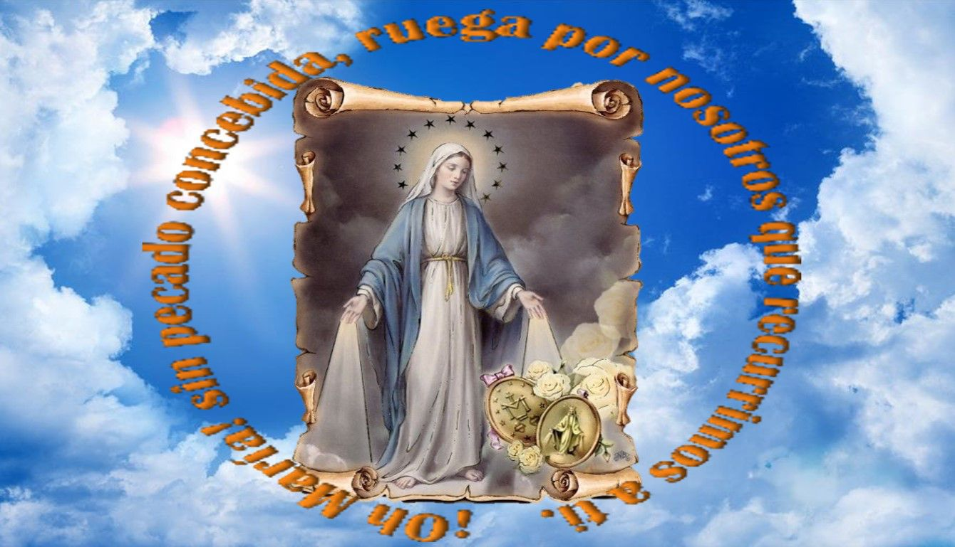
Texto de Lectio Divina: Padre César Chávez Alva (Chuno) C.ongregación de la Misión.
Power Point : Sor Pilar Caycho Vela - Hija de la Caridad de San Vicente de Paúl

